Slide 1
ترجمه کتاب پرسمن
استاد راهنما : دکتر نور حسینی
بازنگری توسط اقبال حیدری

Slide 2
طراحی معماری
چرا معماري؟
معماري يک نرم افزار يک نرم افزار قابل اجرا نيست؛ بلکه معماري يک مهندس نرم افزار را قادر مي سازد تا:
۱ - ميزان کارآيي طراحي انجام شده را در رسيدن به نيازهاي مورد نظر مورد تحليل قرار دهد
۲- اعمال تغييرات در مرحله اي که معماري در حال ساخت يک طراحي است، نسبتا ساده است، و
۳- خطرات موجود در کد گذاري(construction) نرم افزار را کاهش مي دهد.

Slide 3
چرا معماری مهم است؟
ارائه معماري نرم افزار باعث ايجاد ارتباط بين نقش دارندگان در يک نرم افزار (stakeholders) کامپوتري مي شود.
نکات برگرفته از معماري، تصميماتي را ارائه مي کند که تاثيرات عميقي بر روي کارهاي مهندسي نرم افزاري که به دنبالش مي آيد، مي گذارد؛ در اين زمينه، مهم پيروزي نهايي سيستم به عنوان يک واحد قابل اجرا است.
معماري تشکليل شده است از قطعاتي کوچک، مدل اخذ شده هوشمندانه از واقعيت که نشان مي دهد سيستم چگونه شکل يافته است و واحدهاي آن چگونه با هم کار مي کنند.

Slide 4
طراحی داده
در مرحله معماري...
  طراحي يک يا چند پايگاه داده براي پشتيباني از معماري برنامه
  طراحي روش هايي براي 'يافتن' محتويات پايگاه داده هاي مختلف
    يافتن پاسخ از روي پايگاه داده هاي موجود، تلاشي است براي خوب دست يافتن به اطلاعات سطح تجاري
    طراحي يک انباره اطلاعاتي – يک پايگاه داده بزرگ و غير وابسته که داده هايي که در آن ذخيره شده اند مورد دسترسي قرار مي گيرند و به برنامه هايي که به آنها نياز دارند سرويس مي دهند

Slide 5
طراحی داده
در سطح جزء ها ...
  شيء داده ها را پالايش کرده و مجموعه اي از بسته داده ها را توليد مي کند
  خصوصيات شيء داده ها را به عنوان يک يا بيشتر ساختمان داده بيان مي کند
  ساختمان داده ها را مورد بررسي دوباره قرار مي دهد تا از صحت ارتباط بين اجزا مطمئن شود
  ساختمان داده ها را در صورت نياز ساده مي کند

Slide 6
طراحی داده – سطح جزءها
۱. قوانين آناليز سيستماتيکي که بر روي توابع و رفتارها پياده مي شود، بايد روي داده ها نيز به کار گرفته شوند.
۲. تمامي ساختمان داده ها و عمليات هاي قابل انجام بر روي آنها بايد مشخص شوند.
۳. يک لغت نامه داده ها (data dictionary) بايد تهيه شود و براي تعريف داده و طراحي برنامه مورد استفاده قرار گيرد.
۴. در روند طراحي، تصميم گيري در مورد سطوح پايين ساختمان داده، بايد تا حد ممکن به تعويق انداخته شود.
۵. ساختمان داده هايي بايد براي ماژول هايي معرفي شوند که از داده هاي داخل ساختمان داده به صورت مستقيم استفاده مي کنند.
۶. کتابخانه اي از ساختمان داده ها مفيد به همراه عمليات هايي که ممکن است روي آنها انجام شود، بايد جمع آوري شوند.
۷. زبان طراحي نرم افزار و برنامه نويسي بايد از نوع داده abstarct پشتيباني کند.

Slide 7
شيوه هاي معماري
هر شيوه يک گروه سيستم را معرفي مي کند که شامل: (۱) مجموعه اي از اجزا (به عنوان مثال، پايگاه داده، واحد هاي محاسباتي) که کارهاي مورد نياز يک سيستم را انجام مي دهند، (۲) مجموعه اي از اتصال دهنده ها که امکان ارتباط، هماهنگي و همکاري بين اجزا را فراهم مي سازد، (۳) قوانين که بيان مي کنند اجزاي سيستم چگونه مي توانند به هم متصل شوند تا يک سيستم را به وجود آورند و (۴) مدل منطقي که طراح را قادر مي سازد تا به وسيله آناليز خصوصيات شناسايي شده اجزاي اصلي، درک کلي از خصوصيات سيستم پيدا کند.
Data-centered معماری
Data flow معماری
Call and return معماری
Object-oriented معماری
Layered معماری

Slide 8
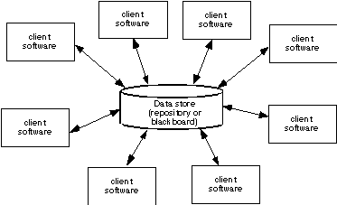
Data-Centered معماری

Slide 9
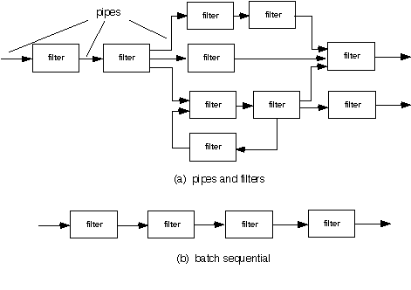
Data Flow معماری

Slide 10
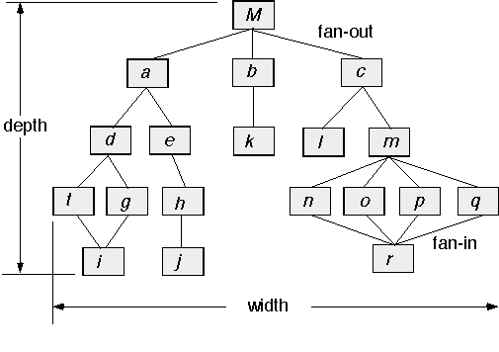
Call and Return معماری

Slide 11
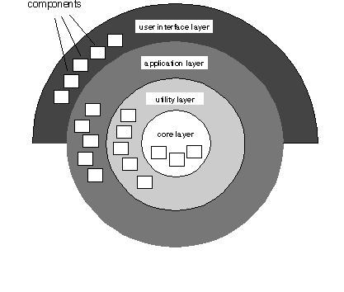
Layered معماری

Slide 12
الگوهای معماری
همزماني – برنامه ها بايد چندين کار را در يک راه انجام دهند تا اجراي موازي را شبيه سازي کنند
  مديريت فرآيند سيستم عامل الگو
  زمان بند کار (task) الگو
ماندگاري – داده باقي خواهد ماند اگر پس از اجراي فرآيندي که آن را ايجاد کرده است باقي بماند؛ دو الگو رايج است:
  الگوي سيستم مديريت پايگاه داده که قابليت ذخيره و بازيابي DBMS را در معماري برنامه به کار مي گيرد
  الگوي ماندگاري سطح برنامه که خصوصيت ماندگاري در معماري برنامه ساخته مي شود
توزيع شدگي – راه هايي که سيستم ها و اجزاي درون يک سيستم در يک محيط توزيع شده ارتباط برقرار مي کنند
  يک واسط (broker) به عنوان يک مرد مياني (middle – man) رابط بين سرويس دهنده و سرويس گيرنده است.

Slide 13
طراحی معماری
مفاد زير بايد در نرم افزار قرار بگيرد
  طراحي موجوديت هاي خارجي (سيستم هاي ديگر، دستگاه ها، افراد) را که نرم افزار با آنها سروکار دارد و نوع ارتباط با آنها را بايد مشخص کند
مجموعه اي از الگوهاي اصلي معماري بايد مشخص شوند
  يک الگوي اصلي يک مجرد سازي است (همانند کلاس) که رفتار يک جزء از سيستم را نشان مي دهد
طراح ساختار سيستم را با تعريف و پالايش اجزاي نرم افزار که هر کدام يک الگوي اصلي را پياده مي کنند، مشخص مي کند

Slide 14
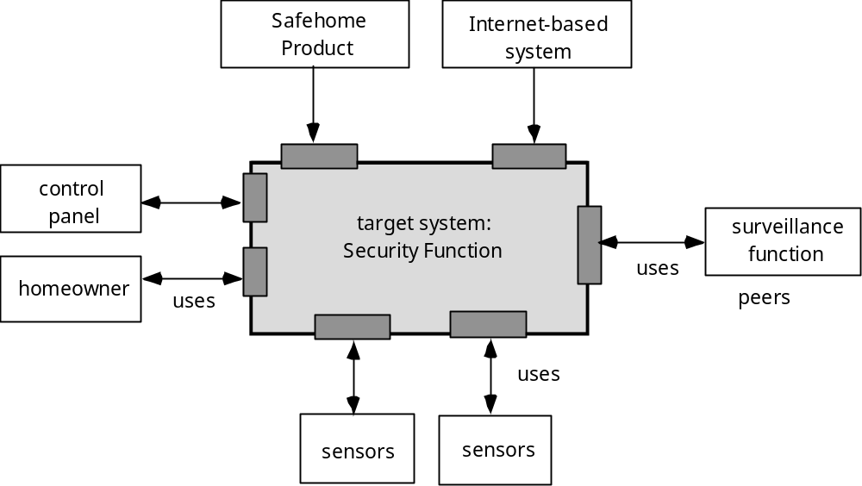
مفاد معماری

Slide 15
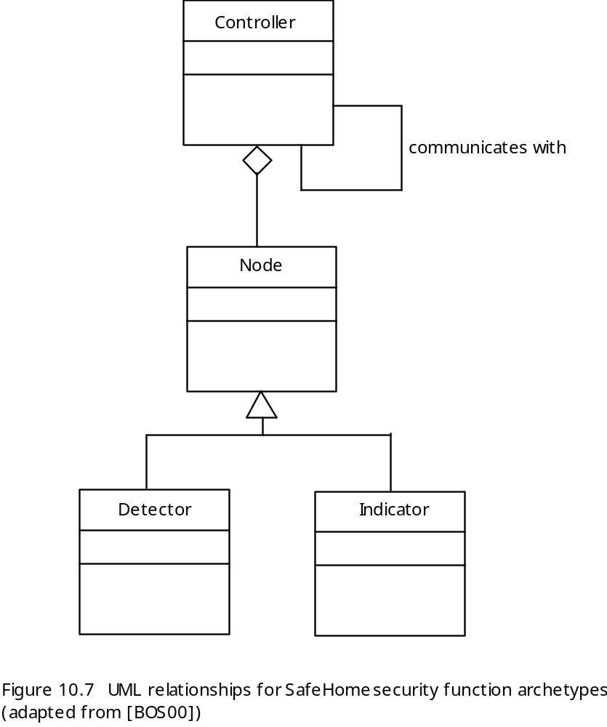
الگوهای اصلی

Slide 16
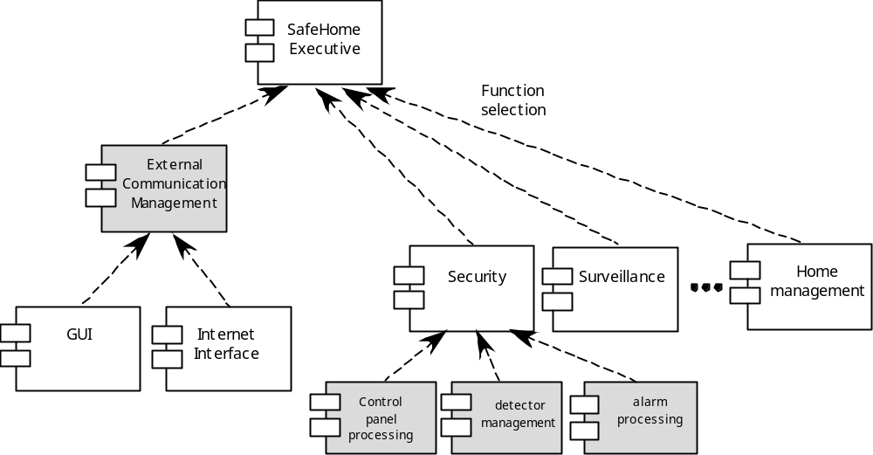
ساختار اجزا

Slide 17
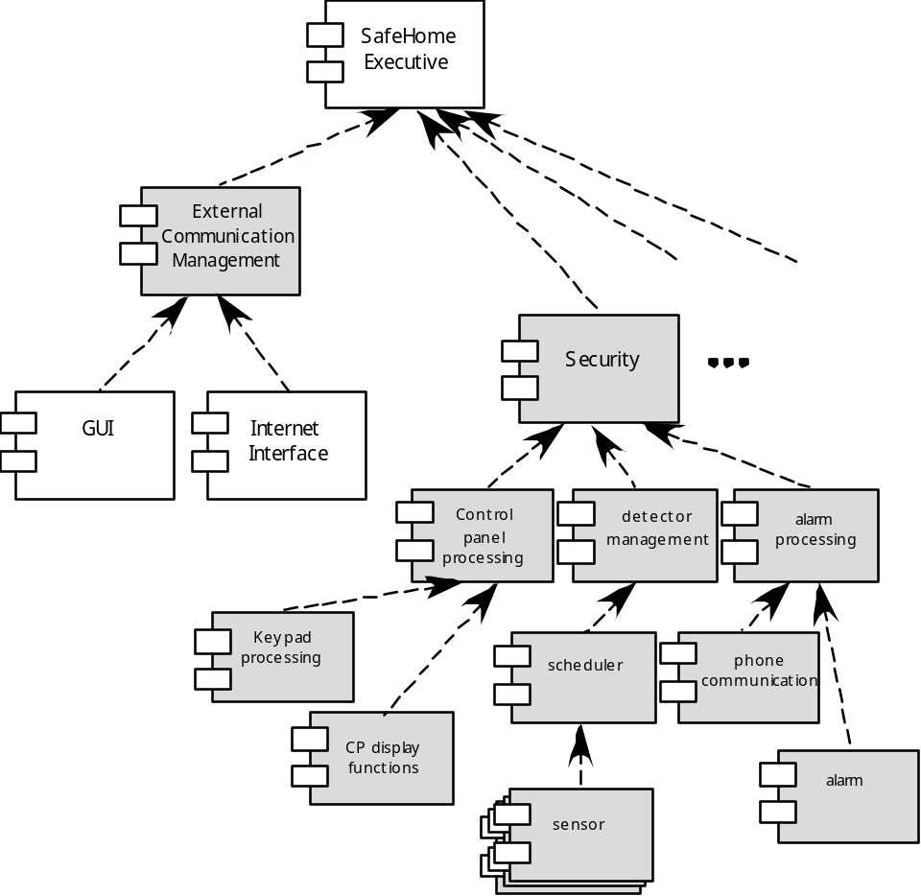
ساختار اجزای پالوده شده

Slide 18
تحليل طراحي معماري
۱. سناريو ها را جمع آوري کنيد
۲. نيازها، محدوديت ها و توصيف محيط را استخراج کنيد
۳. سبک و الگوي معماري که براي اداره کردن سناريوها و نيازها انتخاب شده را توضيح دهيد:
  ديد جزئي
  ديد فرآيند
  ديد جريان داده
  ۴. کيفيت هر کدام از واحدها را با جدا کردن آن ارزيابي کنيد.
  ۵. براي يک روش معماري بخصوص، حساسيت پارامترهاي کيفيتي را با پارامترهاي معماري مختلف مشخص کنيد.
  ۶. معماري هاي پيشنهادي (ايحاد شده در مرحله ۳) را با آناليزهاي حساسيت که در مرحله ۵ بدست آمد را مورد انتقاد قرار دهيد.

Slide 19
استنتاج کردن معماری برنامه
معماری
برنامه

Slide 20
تقسيم بندي معماري
تقسيم بندي هاي افقي و عمودي لازم هستند

Slide 21
تقسيم بندي افقي
براي هر تابع بزرگ، يک شاخه از اجزاي سلسله مراتبي تعريف کنيد
از اجزاي کنترلي براي هماهنگ کردن ارتباطات ميان توابع استفاده کنيد
function 1
function 3
function 2

Slide 22
تقسیم بندی عمودی:
سازنده
طراحيي که تصيم گيرندگان از کارکنان را طبقه بندي مي کند
اجزاي تصميم گيرنده بايد در سمت بالاي معماري قرار گيرند
تصميم گيرندگان
کارکنان

Slide 23
چرا معماري تقسيم شده؟
باعث راحت تر شدن تست نرم افزار مي شود
منجر به ساده تر شدن به روز نگهداري نرم افزار مي شود
خطاهاي جانبي کمتر مي تواند پخش شود
باعث آسان شدن گسترش نرم افزار مي شود

Slide 24
طراحي ساخت يافته
هدف: رسيدن به معماري نرم افزاري که ساخت يافته است
ديد:
  DFD به يک معماري برنامه نگاشت مي شود
  از PSPEC و STD براي مشخص کردن محتواي هر ماژول استفاده مي شود
نماد: ساختار نموداري

Slide 25
مشخصات جريان
جريان تبديلي
جريان تراکنشي

Slide 26
ايده اصلي نگاشت
مرز جريان هاي ورودي و خروجي را جدا کنيد؛
براي جريان هاي تراکنشي، مرکز تراکنش را جدا کنيد
از مرزهاي به سمت بيرون کار را شروع کنيد، DFD را
به اجزاي متناظرش نگاشت کنيد
در صورت نياز، ماژول هاي کنترلي را نيز اضافه کنيد
با استفاده از مفهوم پيمانه اي موثر، ساختار برنامه
حاصل را پالايش کنيد

Slide 27
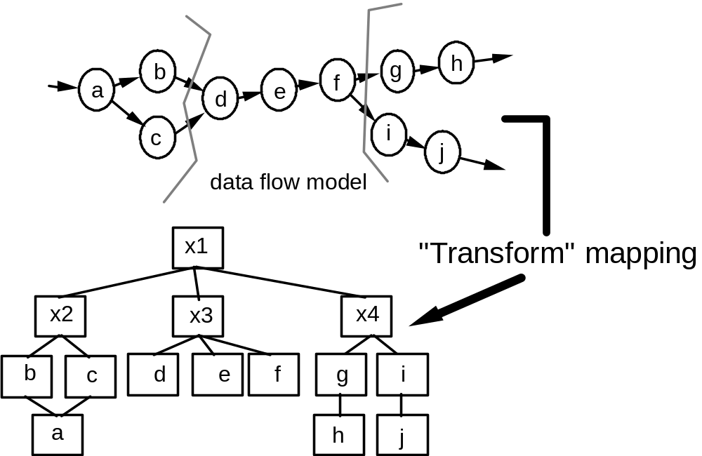
نگاشت تبديل

Slide 28
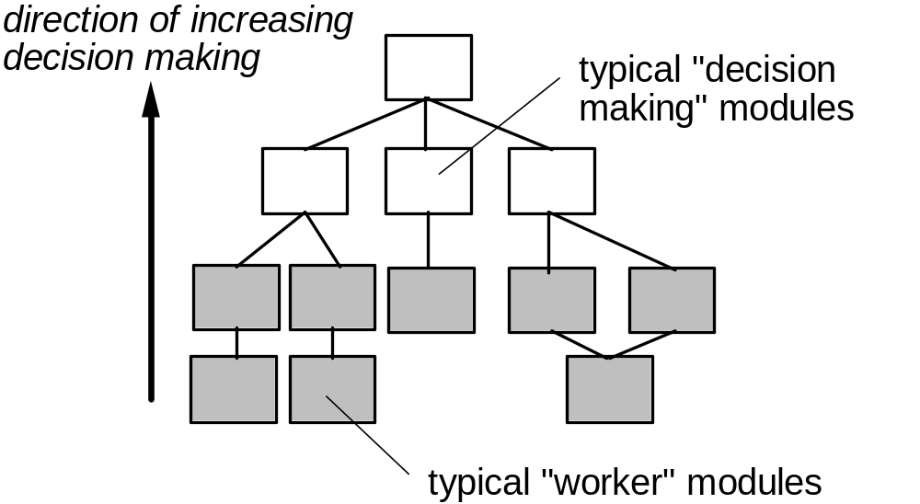
سازنده

Slide 29
سطح اول ساخت
main
program
controller
input
processing
output
controller
controller
controller

Slide 30
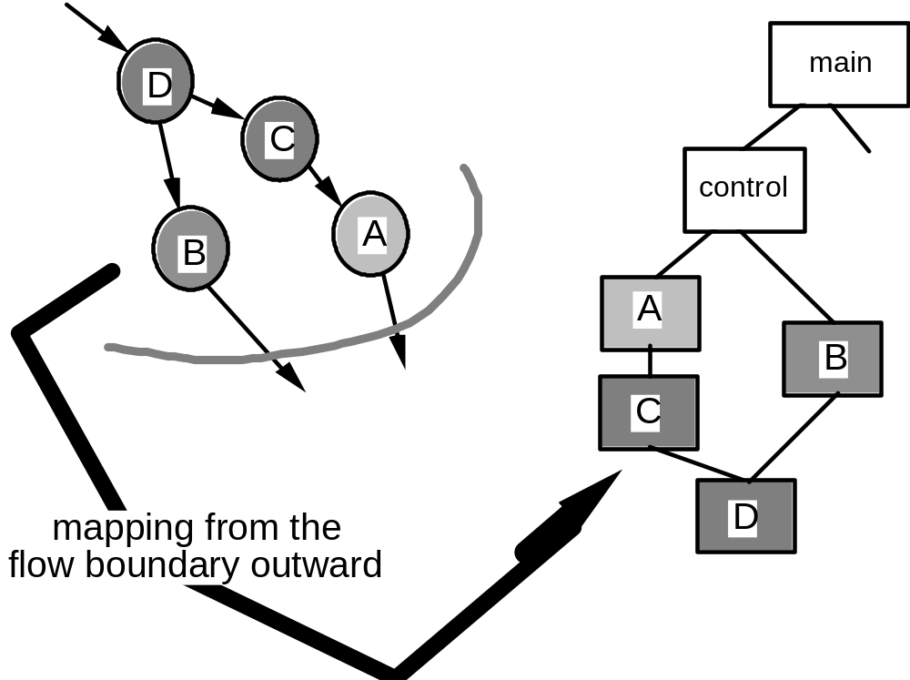
سطح دوم نگاشت

Slide 31
جريان تراکنشي
incoming flow
action path
T

Slide 32
مثالي از تراکنش
fixture setting
fixture
servos
commands
operator
process
operator
report
display
commands
screen
robot control
robot
control
software
assembly
record
in reality, other
commands
would also be shown

Slide 33
پالايش مدل تحليل شده
۱. با زبان پردازش انگليسي، يک شرح براي سطح ۰۱ مدل
جريان بنويسيد
۲. تجزيه اسامي و افعال را براي جداسازي فرآيندها،
داده ها، اشيا، ذخيره سازي و موجوديت ها به کار گيريد
۳. سطح ۰۲ و ۰۳ جريان را گسترش دهيد
۴. لغت نامه متناظر با آن را ايجاد کنيد
۵. مدل جريان را به طور مناسب پالايش کنيد
.... حالا، ما آماده هستيم تا طراحي را آغاز کنيم!

Slide 34
ساخت سطح ۱
شرح فرآيند براي دستورات عملگر فرآيند
نرم افزار پردازش عمللگر، دستورات اجرايي را از هسته اجرايي مي خواند. براي دستورات
نامعتبر، پيام خطا ظاهر مي شود. براي دستورات معتبر، نوع دستور مشخص شده و عمليات
مناسب با آن انجام مي گيرد. زماني که با فرمان هاي ثابت، روبرو هستيم، حالت ثابت
مورد بررسي قرار مي گيرد و وضعيت ثابت به فرمان يار ثابت ارسال مي شود.
زماني که يک گزارش انتخاب مي شود، مجموع رکوردهاي فايل خوانده شده و يک
گزارش تنظيم و بر روي نمايشگر فرمان نمايش داده مي شود.
زماني که حالت کنترل اتوماتيک انتخاب مي شود، مقادير کنترلي به سيستم کنترل
اتوماتيک ارسال مي شود.
تجزيه
اسامي و افعال
نرم افزار پردازشگر عملگر مي خواند عملگر را از هسته عملگر. يک پيام خطا ظاهر
مي شود براي دستورات نامعتبر. نوع فرمان، مشخص مي شود براي فرامين معتبر و
عمليات مناسب انجام مي گيرد. وقتي با دستورات ثابت روبرو هستيم، وضعيت
ثابت بررسي مي شود و وضعيت ثابت ارسال مي شود به فرمان يار ثابت.
وقتي يک گزارش انتخاب مي شود، مجموعه رکوردهاي فايل خوانده مي شود و
يک گزارش ساخته مي شود و نمايش داده مي شود روي صفحه نمايشگر عملگرها.
وقتي حالت کنترل اتوماتيک انتخاب مي شود، مقادير کنترلي ارسال مي شوند به
سيستم کنترل اتوماتيک.
,

Slide 35
سطح ۱ نمودار جريان داده
operator
Error msg
fixture
servos
commands
status
read
operator
commands
analyze
fixture
status
determine
command
type
Fixture setting
fixture
Valid
command
display
screen
select report
control robot
generate
report
send
control
value
robot control
assembly record

Slide 36
سطح ۲ نمودار جريان داده
command
produce
error msg
error msg
read
command
format
setting
fixture setting
status
determine
setting
validate
command
invalid command
read
fixture
status
command
raw setting
determine
type
combined
status
valid command
read
record
robot control
record
calculate
output
values
send
control
value
values
format
report
assembly
record
report
start/stop

Slide 37
اصول نگاشت تراکنش
جريان هاي ورودي را جدا کنيد
هر يک از مسيرهاي اجرايي را با جستجوي پره هاي
چرخ، تعريف کنيد
جريان را روي هر مسير اجرايي تعيين کنيد
ساختار کنترل و ارسال را تعريف کنيد
هر يک از مسيرهاي اجرايي را جداگانه نگاشت کنيد

Slide 38
نگاشت تراکنش
Data flow model
f
a
e
b
d
mapping
t
x1
g
i
program structure
l
h
k
j
b
t
m
n
a
x2
x3
x4
d
e
f
g
h
x3.1
l
m
n
i
j
k

Slide 39
مسيرها را جدا کنيد
command
produce
error msg
error msg
read
command
format
setting
fixture setting
status
determine
setting
validate
command
invalid command
read
fixture
status
command
raw setting
determine
type
combined
status
valid command
read
record
robot control
record
calculate
output
values
send
control
value
values
format
report
assembly
record
report
start/stop

Slide 40
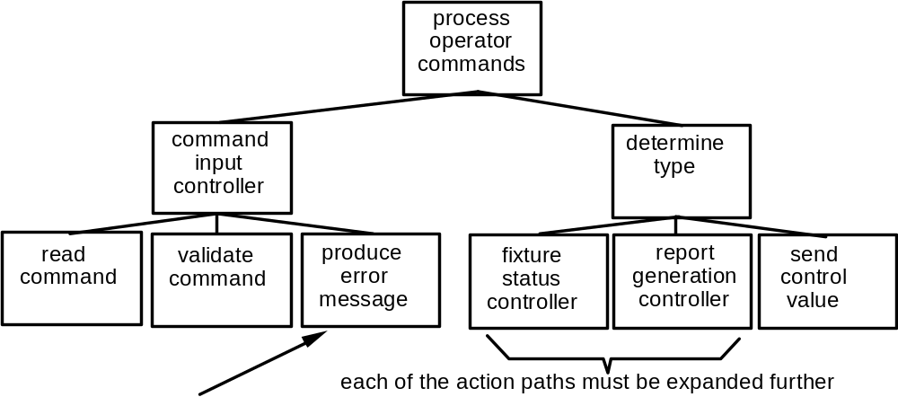
مدل جريان را نگاشت کنيد

Slide 41
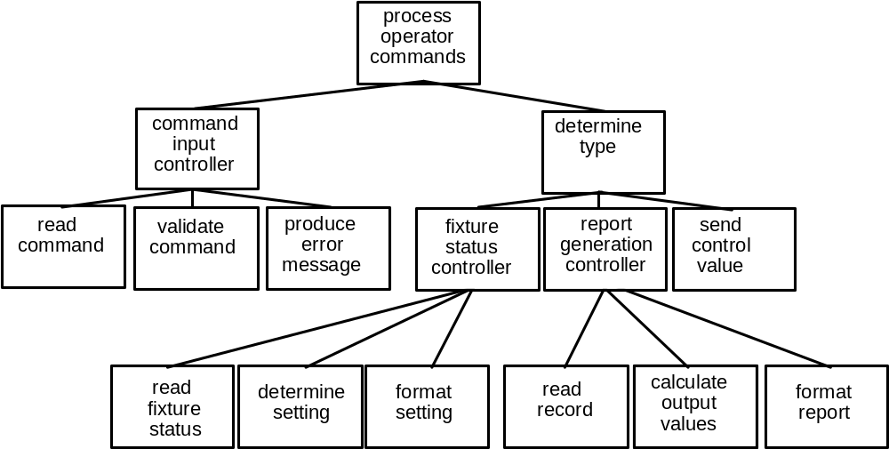
پالايش نمودار ساختار

